Slide 1
PODLASKI KOCIOŁEK, CZYLI WIELOKULTUROWE DZIEDZICTWO DAWNEJ I WSPÓŁCZESNEJ RZECZPOSPOLITEJ
SKŁAD GRUPY: WERONIKA DYCZEK MAGDA DZIDEK ADA GRADZIKIEWICZ WERONIKA NOWAK

Slide 2
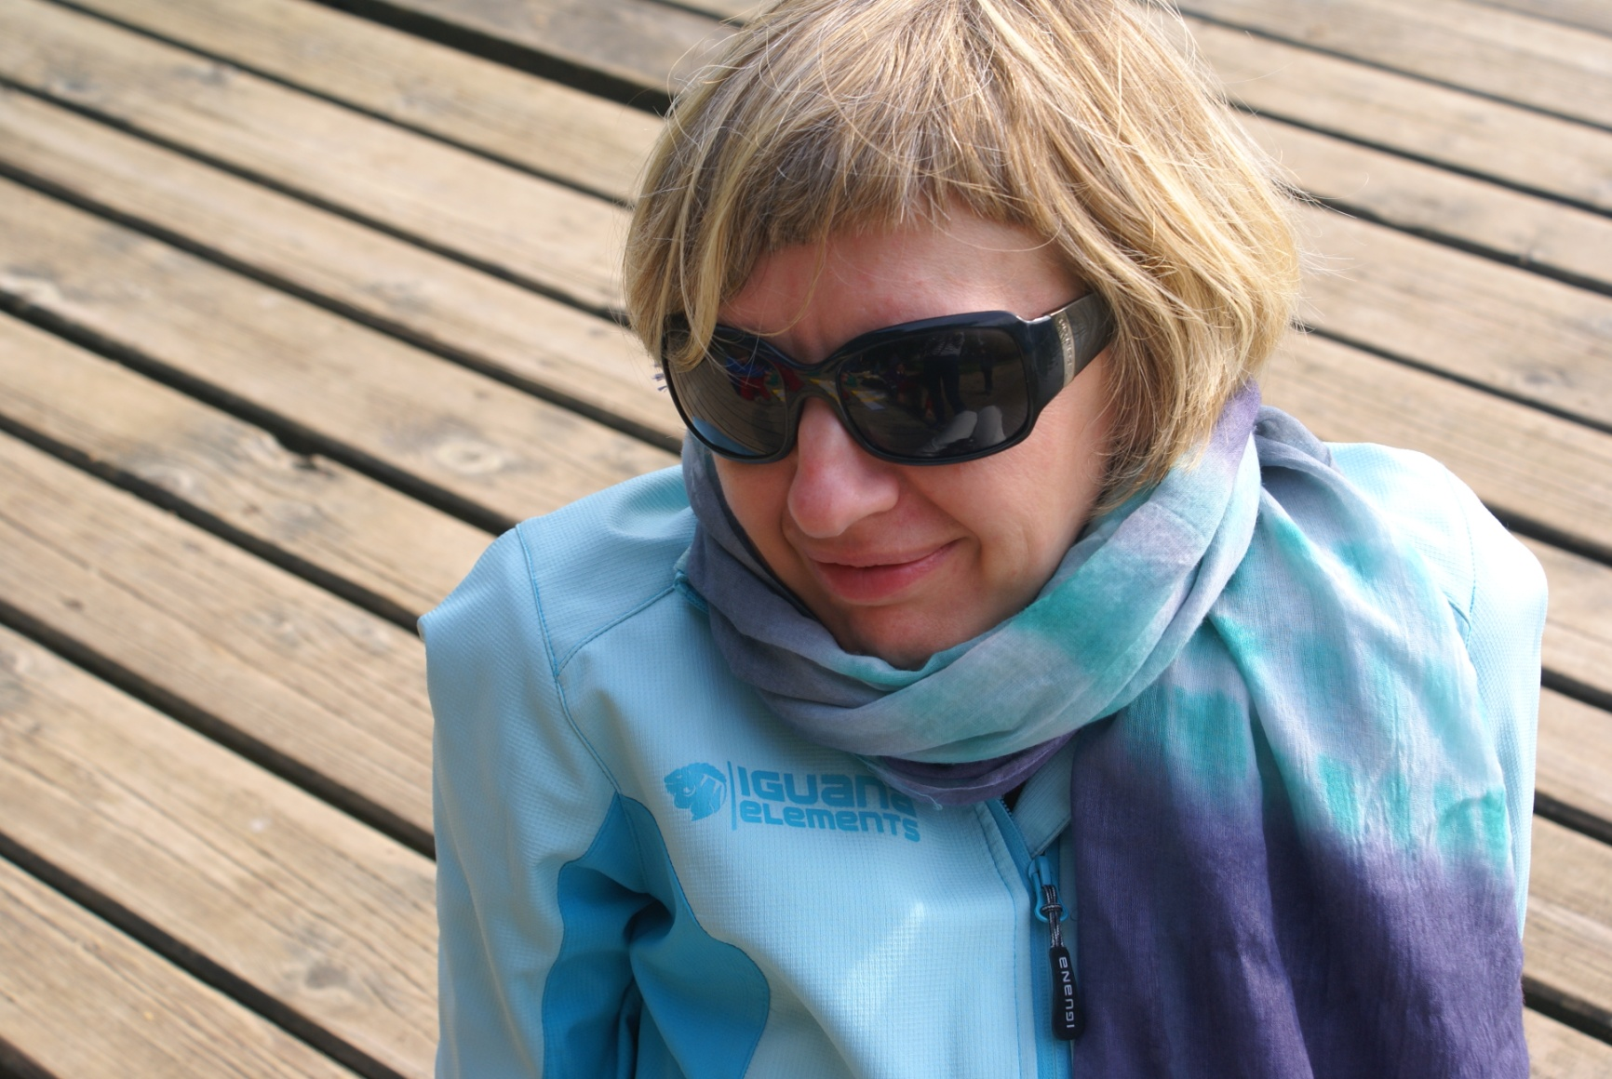
PROMOTOR PROJEKTU: PANI MGR MONIKA WITALIS-MALINOWSKA

Slide 3
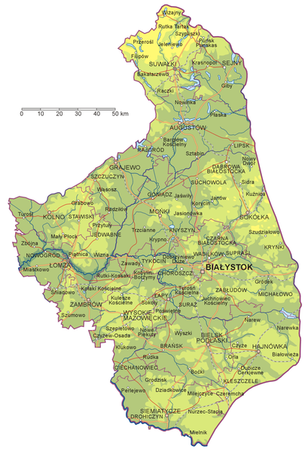
GDZIE MIESZKAJĄ OBECNIE
WODZIŁKI
Molenna
SEJNY
Biała Synagoga
TATARZY[MŁUZUMANIE](Krynki, Kruszyniany, Bohoniki, Augustów)
PRAWOSŁAWNI(Supraśl)
GIBY
Molenna
STAROOBRZĘDOWCY(Giby, Wodziłki)
ŻYDZI(Krynki, Sejny)
BOHONIKI
Meczet
KRYNKI
Synagogi : - Wielka - Kaukaska - Hasydzka
SUPRAŚL
Cerkiew obronna

Slide 4
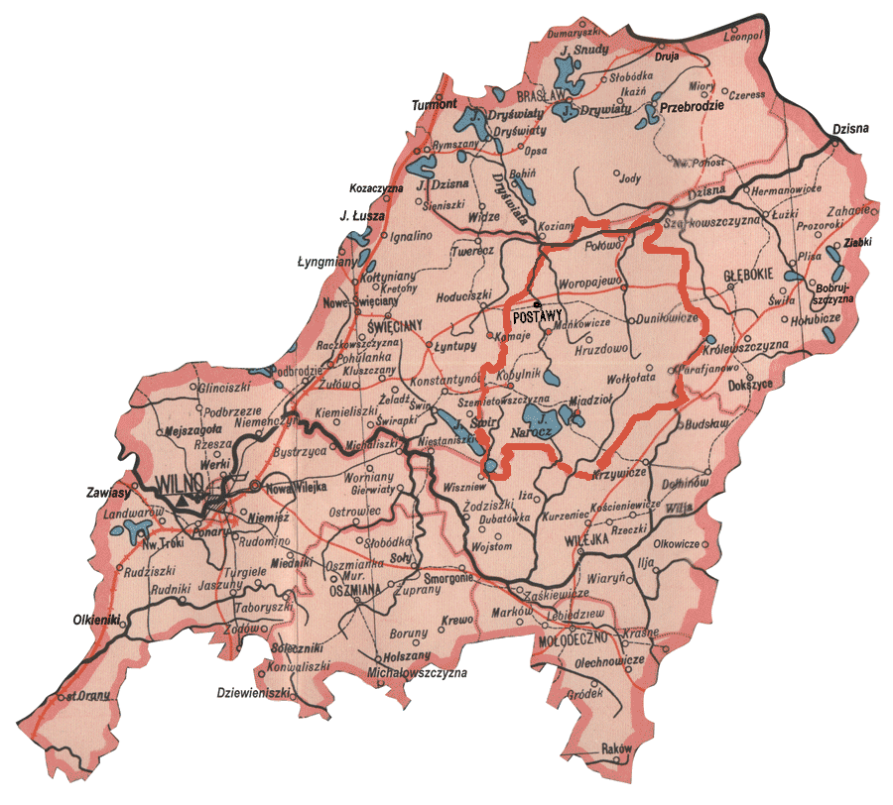
TROKI
Kienesa
WILNO
Synagoga Chóralna
WILNO
Kienesa

Slide 5
JAKIE SĄ WYBRANE TRADYCJE MNIEJSZOŚCI RELIGIJNYCH NA TERENIE PODLASIA I WILEŃSZCZYZNY?
PYTANIA BADAWCZE:
JAKIE SĄ PRZYKŁADY POTRAW MNIEJSZOŚCI RELIGIJNYCH NA TERENIE PODLASIA I WILEŃSZCZYZNY?
JAK WSPÓŁCZEŚNIE FUNKCJONUJĄ PRZEDSTAWICIELE WYBRANYCH MNIEJSZOŚCI RELIGIJNYCH NA TERENIE PODLASIA I WILEŃSZCZYZNY?

Slide 6
PRAWOSŁAWIE ~Weronika Dyczek
PODZIAŁ PRACY:
ISLAM (TATARZY)
~Ada Gradzikiewicz
JUDAIZM
~Magda Dzidek
KARAIMIZM
~Weronika Nowak

Slide 8
PRAWOSŁAWIE
Doktryna chrześcijaństwa, która powstała poprzez jego rozłam w XI w. (schizmę wschodnią)
Od greckiego słowa orthodoxos (prawowierność)
Nie uznaje prymatu biskupa Rzymu oraz nie akceptowalna jest w nim idea niepokalanego poczęcia oraz wniebowzięcia Najświętszej Marii Panny, a także wiara w czyściec, Trójcę Świętą i pierwszeństwo apostoła Piotra
W Polsce sięga IX wieku kiedy na ziemię Wiślan i Polan naukę chrystusową w obrządku wschodnim przynieśli uczniowie świętych braci Cyryla oraz Metodego
W roku 988 rozpoczęła się chrystianizacja państwa polskiego, Kijów przyjęło religię z Bizancjum (do tych terenów dotarło właśnie chrześcijaństwo wschodnie)

Slide 9
ISLAM
W III w. n.e. na terytorium Mongolii nadal zamieszkiwały trzy grupy etniczne: mongolska, turecka i tanguska
Plemię Tatarów tak się rozrosło, że nazwą jego poczęto określać wszystkich Mongołów
W 1241 roku dotarli oni do granic polski. W wyniku ogromnych strat musieli się wycofać.
Obecnie na terenie polski mieszka około 3 tys. zdeklarowanych tatarów, uczęszczają oni do czterech czynnych meczetów: w Warszawie, Kryszynianach, Bochonikach oraz Gorzowie Wielkopolskim.

Slide 10
JUDAIZM
Żydzi wierzą w jednego Boga – Jahwe
Biblia - Tora
Arka to najważniejsze miejsce w Synagodze
Ściana z Arką zwrócona jest zawsze w kierunku Jerozolimy

Slide 11
KARAIMIZM
Karaimi są najmniej liczną mniejszością etniczną i religijną w Polsce
Nazwa tej społeczności pochodzi od hebrajskiego słowa „kara” (czytać, recytować)
powstała w VIII w. w Mezopotamii
Założyciel - Annan Ben Dawid
Stary Testament jest sam w sobie doskonały
Na terenach Polski i Litwy Karaimi znaleźli się ponad sześćset lat temu, za sprawą Księcia Witolda

Slide 12
PRAWOSŁAWIE
Dom modlitwy - cerkiew
Oś świątyni wyznaczana jest tak, by prezbiterium skierowane było na wschód (kierunek grobu Chrystusa w Jerozolimie, wschodzącego słońca i Jezusa)
Cerkiew - kopuły, które jako części kuli (bryły doskonałej) są symbolem Boga, nieba, świętych i świata ponadziemskiego
Ośmioramienny krzyż (wyrazem Chrystusa, który umierając wybawia świat)
ikonostas
Ikona - biblia w kolorach

Slide 13
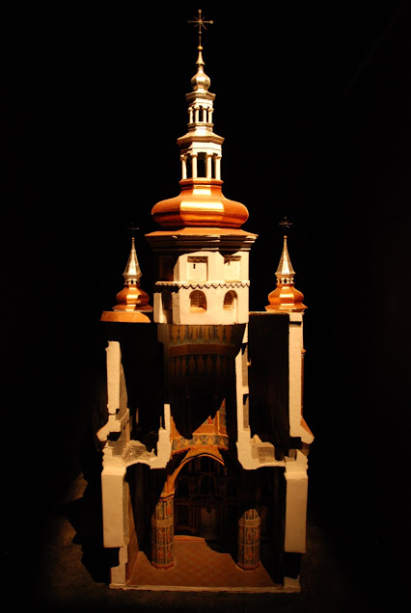
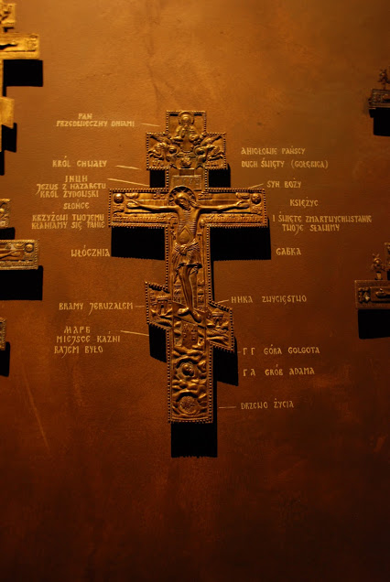

Slide 14
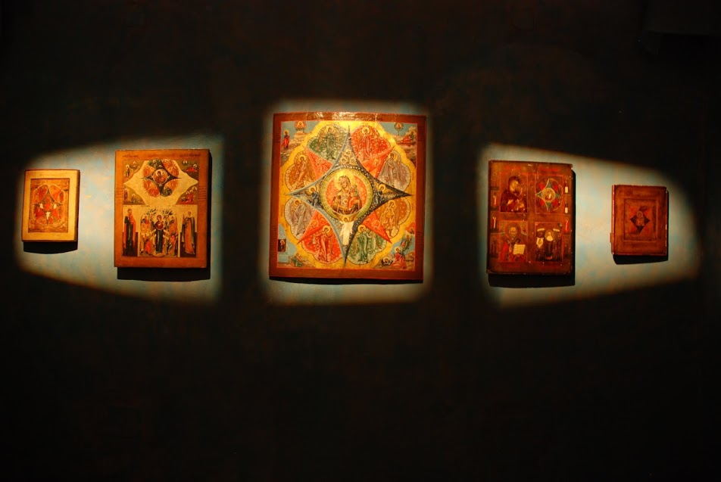

Slide 15
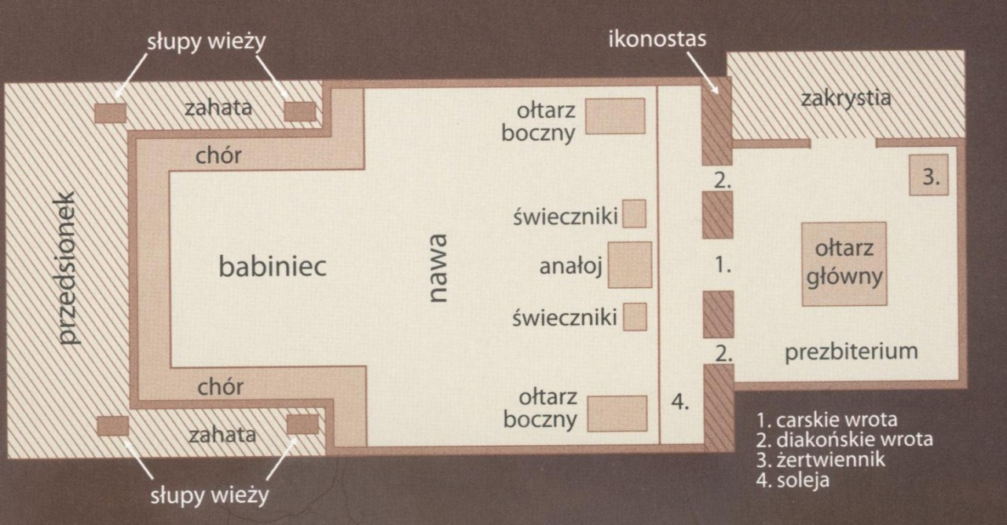
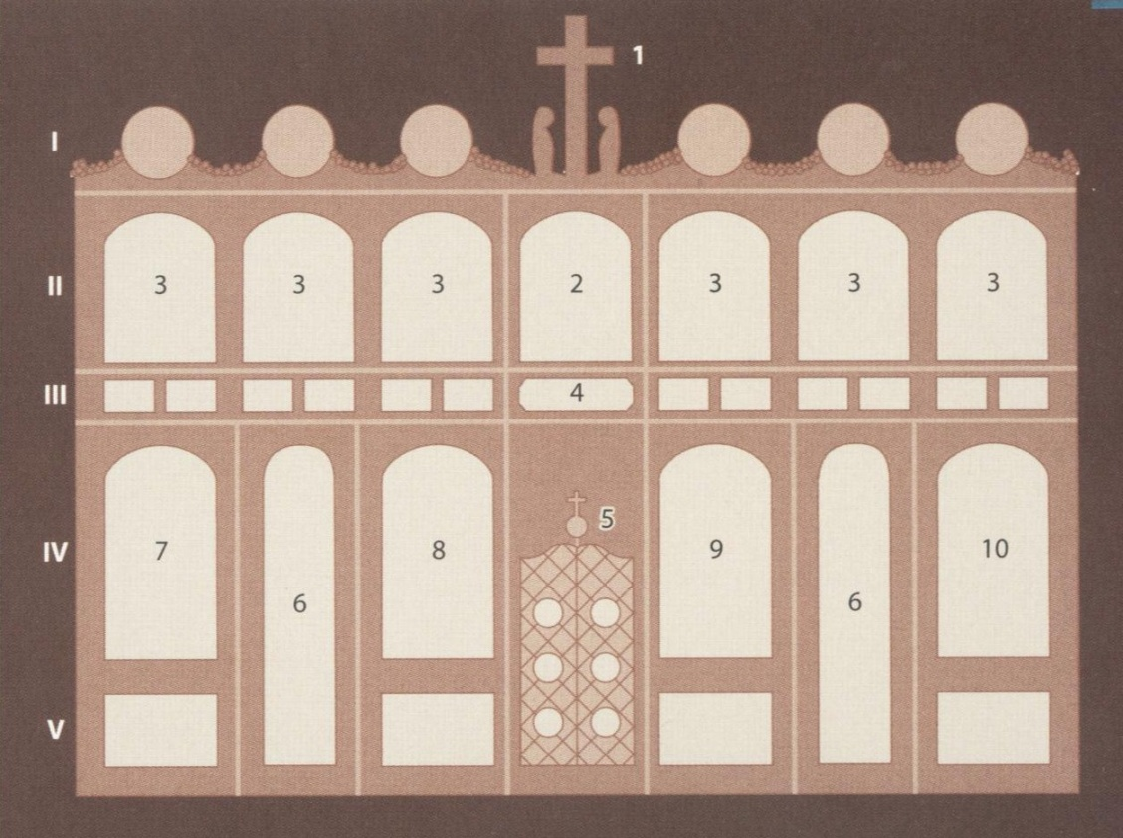

Slide 16
ISLAM
5 obowiązków wyznawców:
wyznanie wiary (szahada): Nie ma bóstwa oprócz Boga jedynego, a Mahomet jest Jego prorokiem
Wyznawcy – Tatarzy
Religia monoteistyczna
modlitwa (salat), która powinna odbywać się 5 razy dziennie
Założyciel - Mahomet
jałmużna (zakat), który mówi o oddawaniu części swoich zarobków biednym
Święta księga - Koranem
postu (saum), który powinien odbywać się w dziewiątym miesiącu kalendarza muzułmańskiego
pielgrzymka do Mekkki (hidżra), która powinna się odbywać w piątym miesiącu kalendarza muzułmańskiego

Slide 17
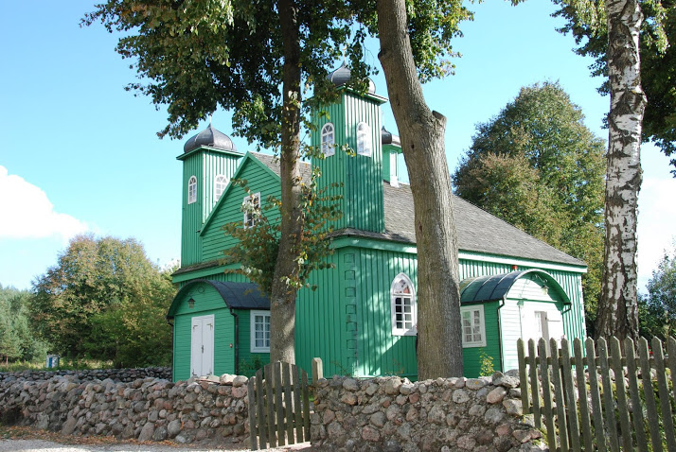

Slide 18
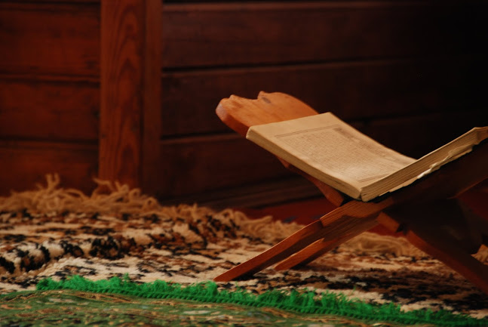

Slide 19
JUDAIZM
Menora – siedmioramienny świecznik, który jest oficjalnym godłem państwa Izrael
Gwiazda Dawida – symbol Izraela umieszczający na ważnych dokumentach
Święta:
Szabat – rozpoczyna się w piątek wieczorem i trwa do zmierzchu w sobotę. Świętość tego dnia jest podkreślana przez zakaz wykonywania jakichkolwiek pracy
Rosz Haszana – żydowski Nowy Rok. Tego dnia Bóg sądzi ludzi i decyduje o ich losie w roku przyszłym
Sukot – Święto szałasów
Chanuka – na pamiątkę ponownego poświęcenia świątyni Jerozolimskiej
Purim
Pesach

Slide 20
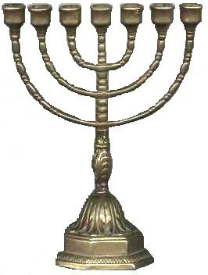
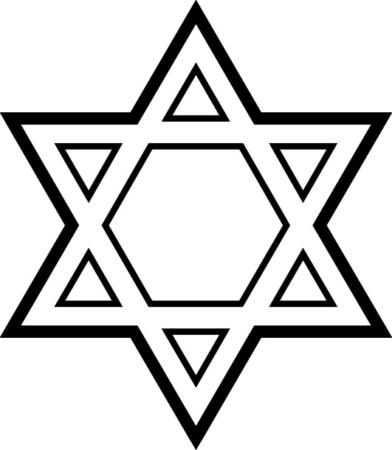
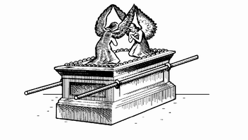

Slide 21
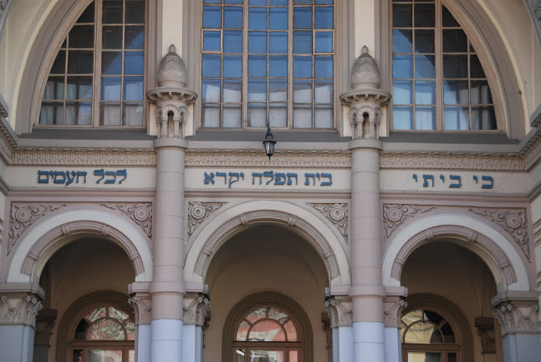
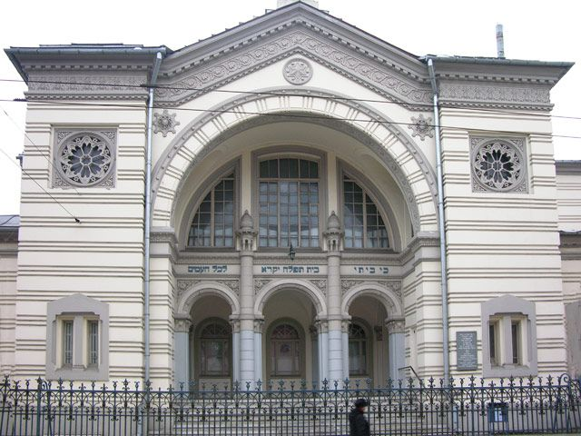

Slide 22
KARAIMIZM
wspólne elementy z judaizmem (najwięcej) jaki i islamem oraz chrześcijaństwem (najmniej).
Opiera się ona przede wszystkim na Starym Testamencie-Dekalogu, który wskazuje wyznawcom zasady moralne i etyczne
czterech Proroków: Mojżesz, Jezus, Mahomet i Anan ben Dawid, Mojżesz
Świątynie - kienesy ( budowane po części na wzór synagog)
Duchowni – wybierani; stanowisko wybierane dożywotnio

Slide 23
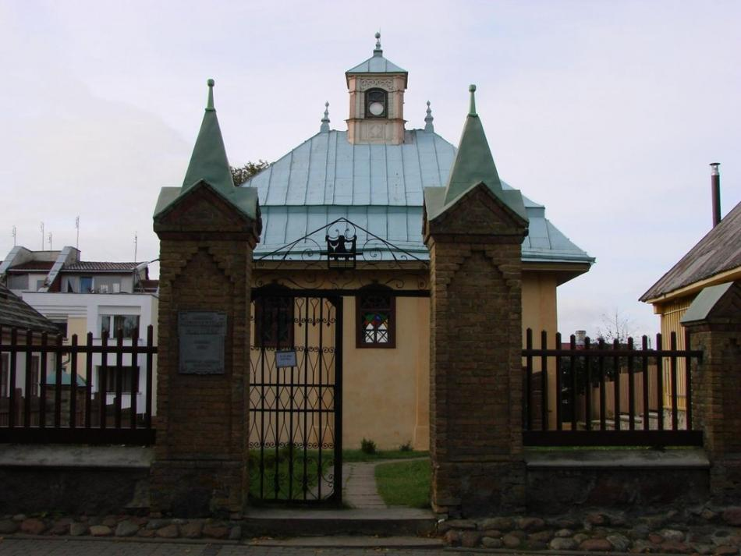

Slide 24
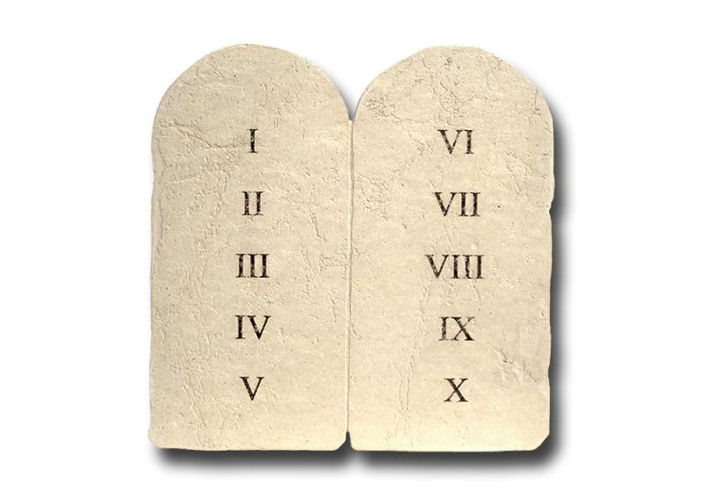
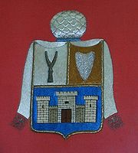

Slide 25
STAROOBRZĘDOWCY
1,5 tys. wyznawców w Polsce
potomkowie Rosjan, którzy w XVII wieku nie uznali reform w tamtejszej Cerkwi i uciekając przed prześladowaniami osiedlili się m.in. w Polsce i Prusach Wschodnich
nurt bezpopowców - duchownych zastępują świeccy, tzw. nastawnicy
Świątynia - molenna
Z sakramentów respektowany jest tylko chrzest (wyłącznie przez trzykrotne zanurzenie w wodzie), pokuta i (od niedawna) małżeństwo
Nie wolno im pić alkoholu i herbaty, jeść mięsa gołębi ani palić papierosów.

Slide 26
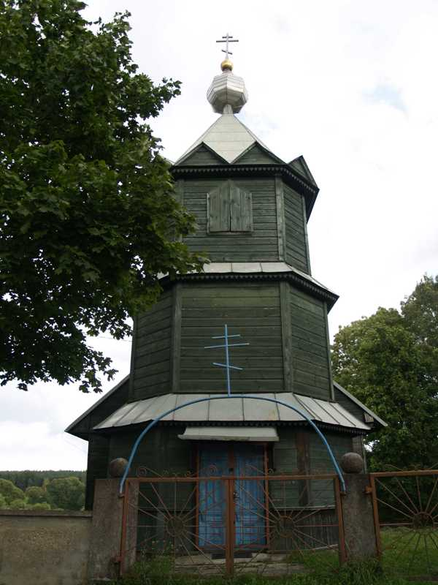

Slide 27
KUCHNIA
PRAWOSŁAWNA:
Brak zdecydowanej różnicy w porównaniu do kultury chrześcijańskiej; zgodnie z tradycją, powinny się znaleźć: chleb - symbol pożywienia, czosnek - symbol zdrowia, sól - symbol obfitości oraz miód - symbol słodyczy (powodzenia).
ŻYDOWSKA:
Cechą potraw żydowskich jest ich koszerność; przepisy o koszerności pożywienia pochodzą z Biblii, lub są decyzja Rabinów; mięso tylko zwierząt, które przeżuwają i mają podzielone kopyta (np.: dziczyzna, wołowina, nie wolno koniny i wieprzowiny; wolno jeść mięso zwierząt zabitych w rytualny sposób; owoce muszą pochodzić z drzew minimum 8 letnich; nie wolno równocześnie spożywać mięsa i mleka
KARAIMSKA I TATARSKA:
Bardzo do siebie podobna, opiera się przede wszystkim na baraninie. Przyrządzają to dosyć ciężkie mięso na bardzo wiele różnych i interesujących sposobów.

Slide 28
DZIĘKUJEMY ZA UWAGĘ…

